Slide 1
第六章 分支限界法

Slide 2
第六章 分支限界法
本章主要知识点
6.1 分支限界法的基本思想
6.2 单源最短路径问题
6.3 装载问题
6.4 布线问题
6.5 0－1背包问题
6.6 最大团问题
6.7 旅行售货员问题
6.8 电路板排列问题
6.9 批处理作业调度

Slide 3
6.1 分支限界法的基本思想
1. 分支限界法与回溯法的不同
（1）求解目标：回溯法的求解目标是找出解空间树中满足约束条件的所有解，而分支限界法的求解目标则是找出满足约束条件的一个解，或是在满足约束条件的解中找出在某种意义下的最优解。
（2）搜索方式的不同：回溯法以深度优先的方式搜索解空间树，而分支限界法则以广度优先或以最小耗费优先的方式搜索解空间树。

Slide 4
什么是分支限界法
采用广度优先产生状态空间树的结点，并使用剪枝函数的方法称为分支限界法。
所谓“分支”是采用广度优先的策略，依次生成扩展结点的所有分支（即：儿子结点）。
所谓“限界”是在结点扩展过程中，计算结点的上界（或下界），边搜索边减掉搜索树的某些分支，从而提高搜索效率
Notes:
2

Slide 5
6.1 分支限界法的基本思想
2. 分支限界法基本思想
分支限界法常以广度优先或以最小耗费（最大效益）优先的方式搜索问题的解空间树。
在分支限界法中，每一个活结点只有一次机会成为扩展结点。活结点一旦成为扩展结点，就一次性产生其所有儿子结点。在这些儿子结点中，导致不可行解或导致非最优解的儿子结点被舍弃，其余儿子结点被加入活结点表中。
此后，从活结点表中取下一结点成为当前扩展结点，并重复上述结点扩展过程。这个过程一直持续到找到所需的解或活结点表为空时为止。

Slide 6
6.1 分支限界法的基本思想
3. 常见的两种分支限界法
（1）队列式(FIFO)分支限界法
按照队列先进先出（FIFO）原则选取下一个节点为扩展节点。
（2）优先队列式分支限界法
按照优先队列中规定的优先级选取优先级最高的节点成为当前扩展节点。

Slide 7
队列式(FIFO)分支限界法
基本思想：
按照队列先进先出（FIFO）原则选取下一个活结点为扩展结点。
搜索策略
一开始，根结点是唯一的活结点，根结点入队。
从活结点队中取出根结点后，作为当前扩展结点。
对当前扩展结点，先从左到右地产生它的所有儿子，用约束条件检查，把所有满足约束函数的儿子加入活结点队列中。
再从活结点表中取出队首结点（队中最先进来的结点）为当前扩展结点，……，直到找到一个解或活结点队列为空为止。
Notes:
9

Slide 8
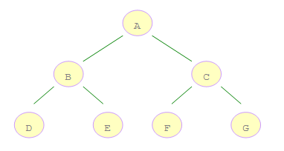
队列式(FIFO)分支限界法
void BFS(Tree *root)
{
queue<Tree *> q;
q.push<root>;
while(!q.empty())
{
root=q.front(); //访问队首元素
cout<<root->data;
q.pop(); //队首出队
if(root->lchild!=NULL)
{
q.push(root->lchild);
}
if(root->rchild!=NULL)
{
q.push(root->rchild);
}
}
}
Notes:
9

Slide 9
优先队列式分支限界法
基本思想：
为了加速搜索的进程，应采用有效地方式选择活结点进行扩展。
按照优先队列中规定的优先级选取优先级最高的结点成为当前扩展结点。
基本策略
对每一活结点计算一个优先级（某些信息的函数值），并根据这些优先级；
从当前活结点表中优先选择一个优先级最高（最有利）的结点作为扩展结点，使搜索朝着解空间树上有最优解的分支推进，以便尽快地找出一个最优解。
再从活结点表中下一个优先级别最高的结点为当前扩展结点，……，直到找到一个解或活结点队列为空为止。
Notes:
11

Slide 10
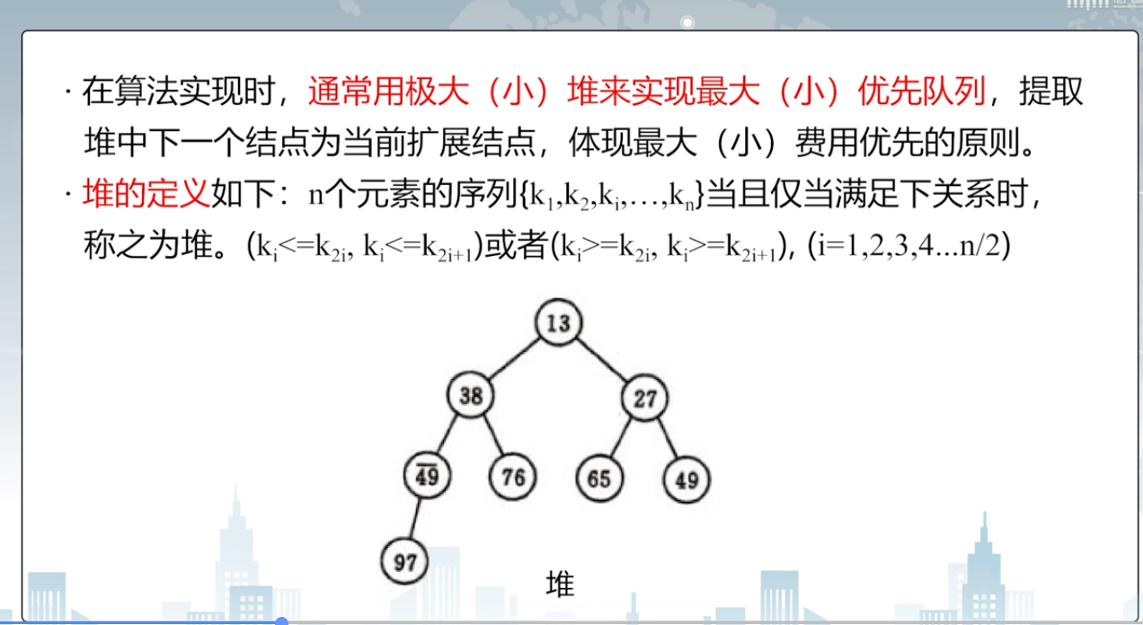

Slide 11
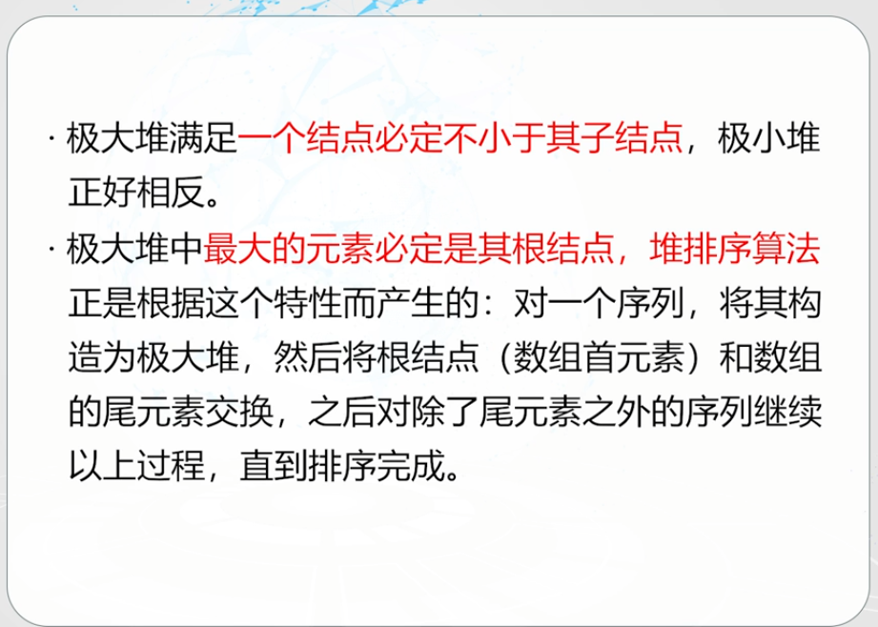

Slide 12
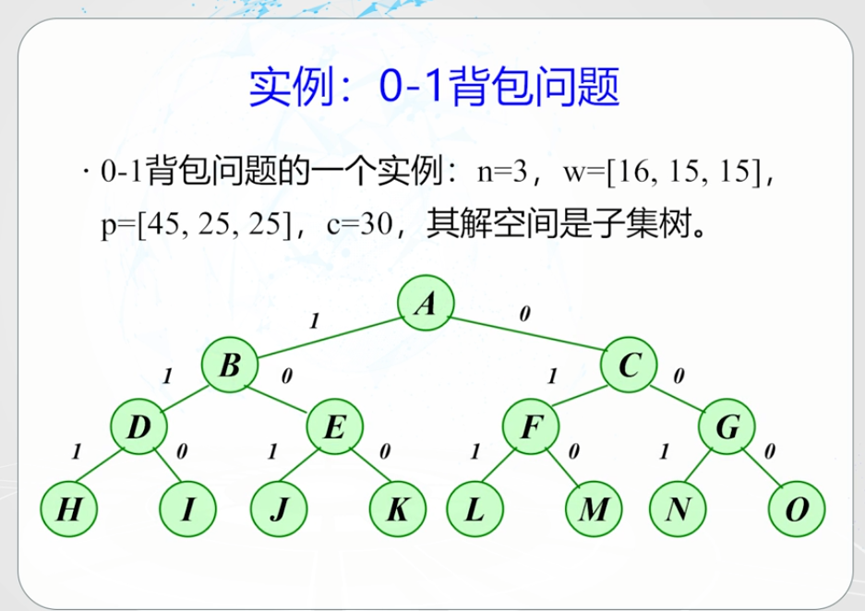

Slide 13
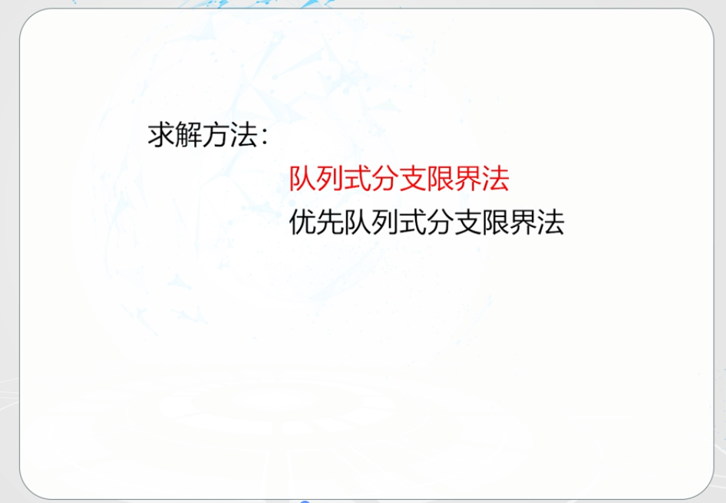

Slide 14
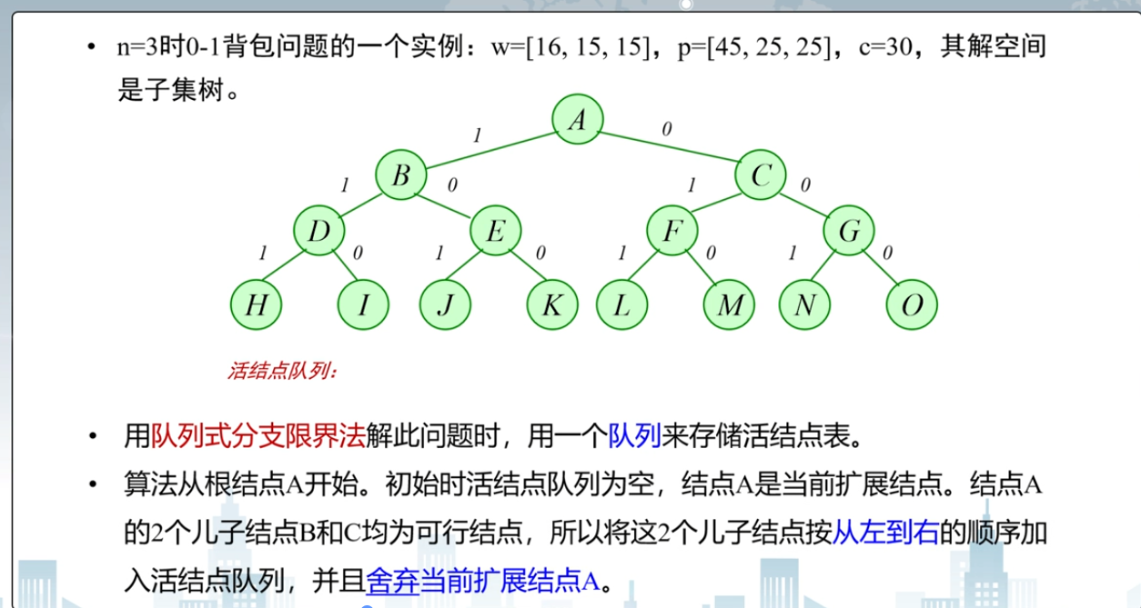

Slide 15
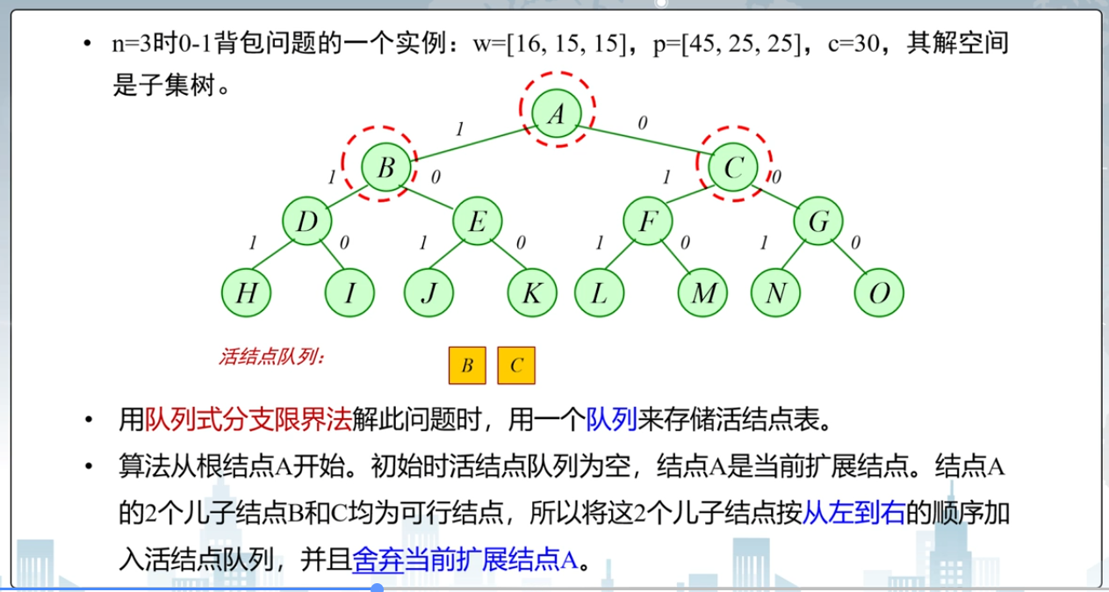

Slide 16
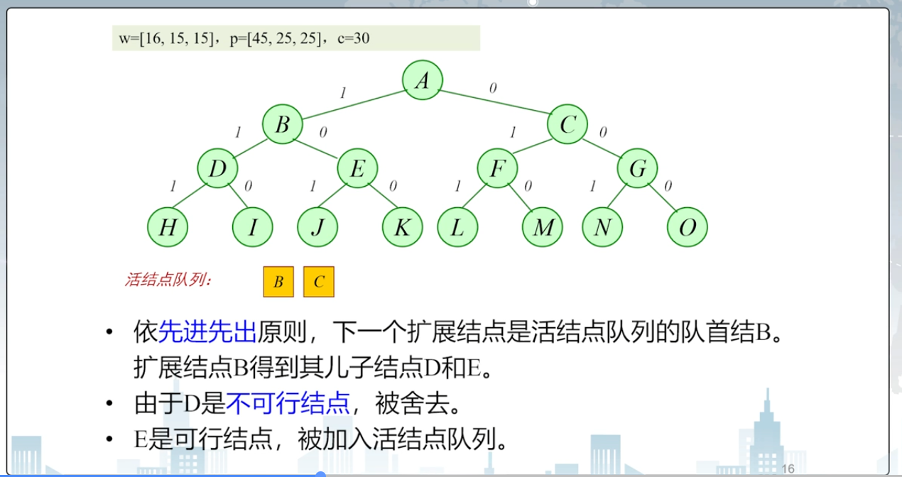

Slide 17
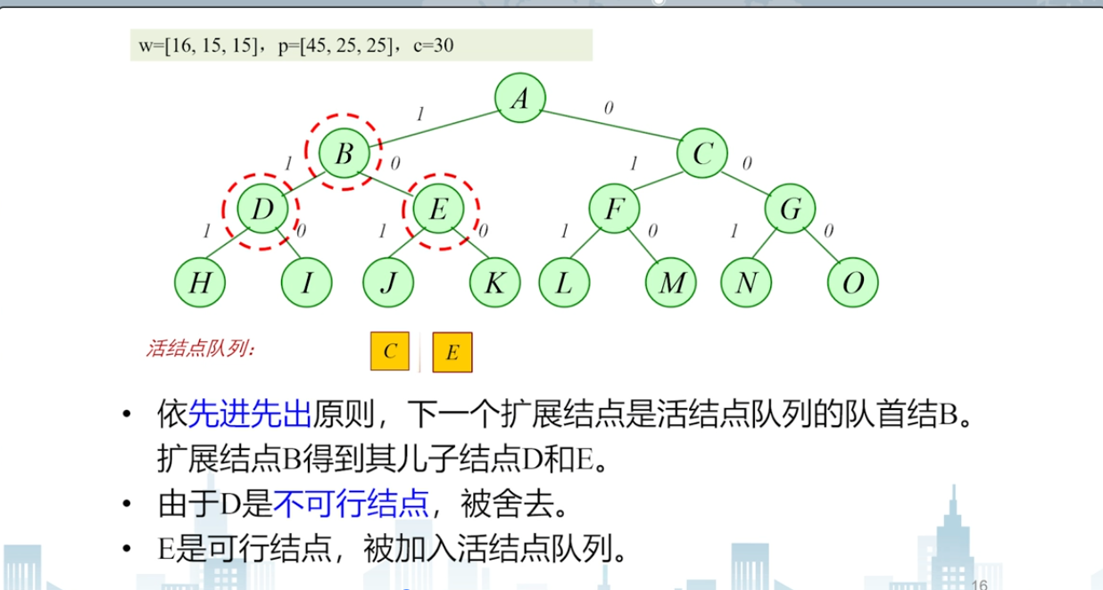

Slide 18
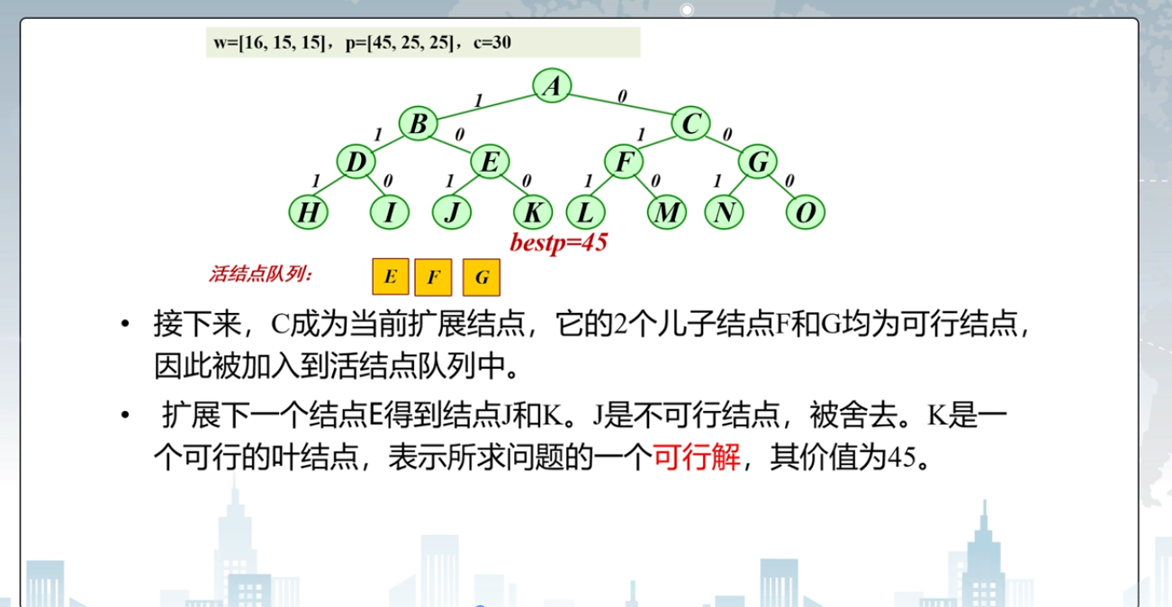

Slide 19
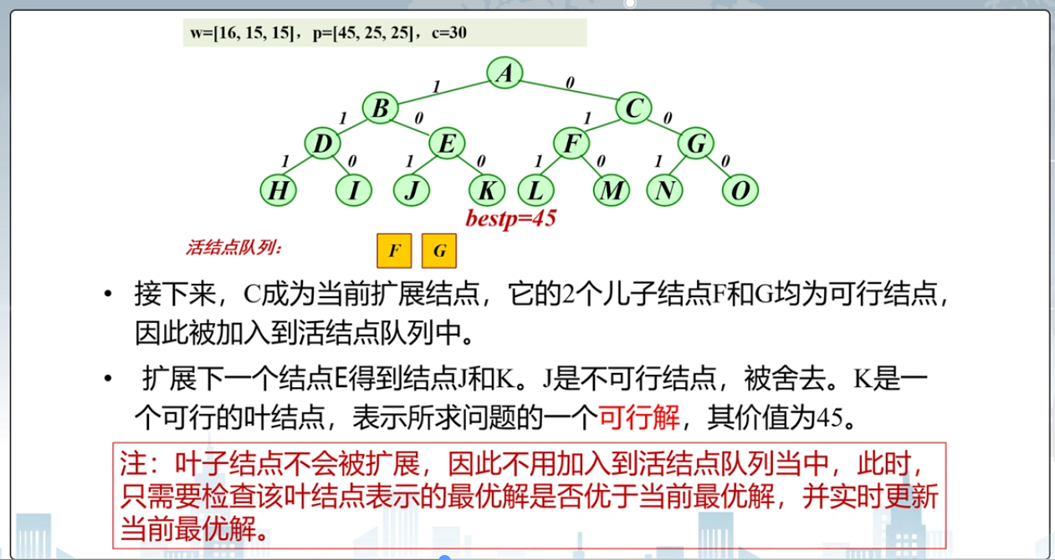

Slide 20
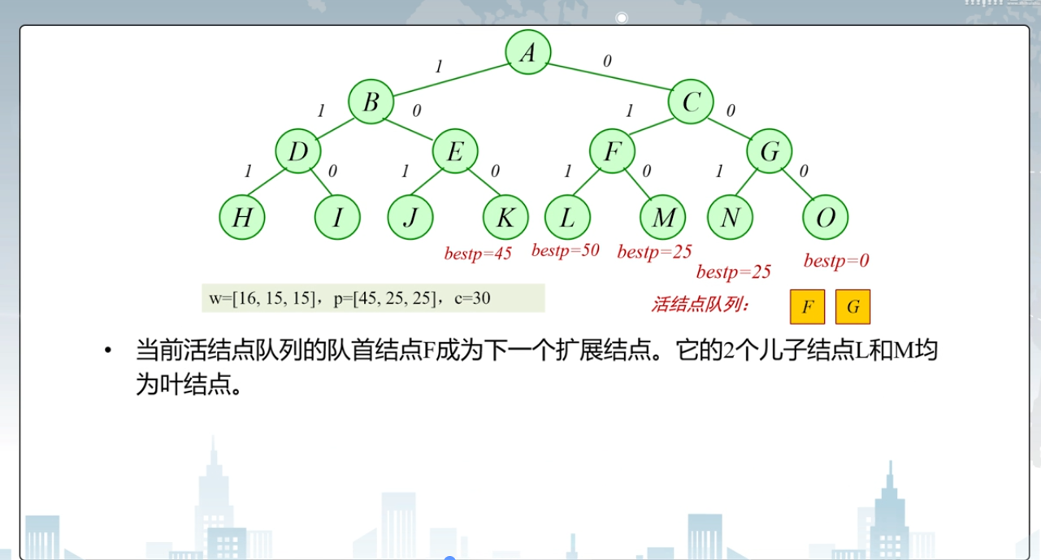

Slide 21
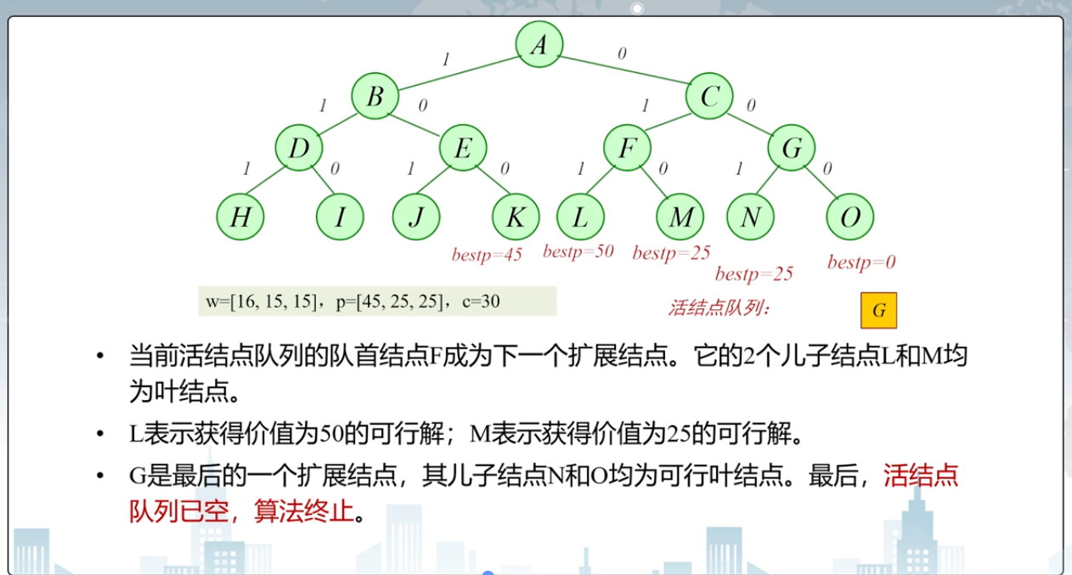

Slide 22
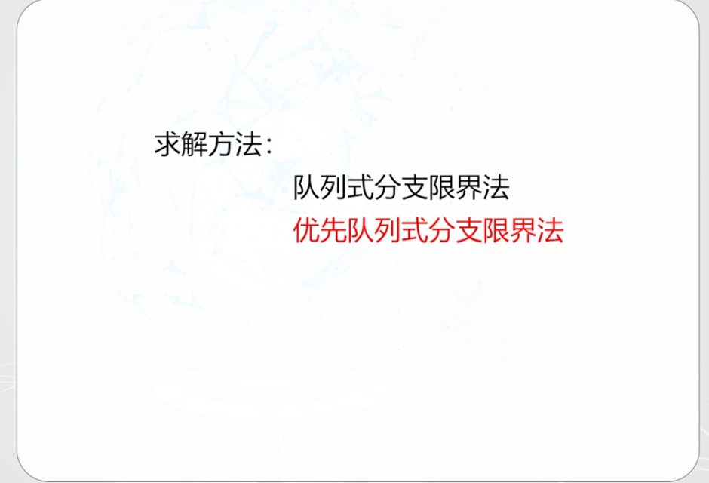

Slide 23
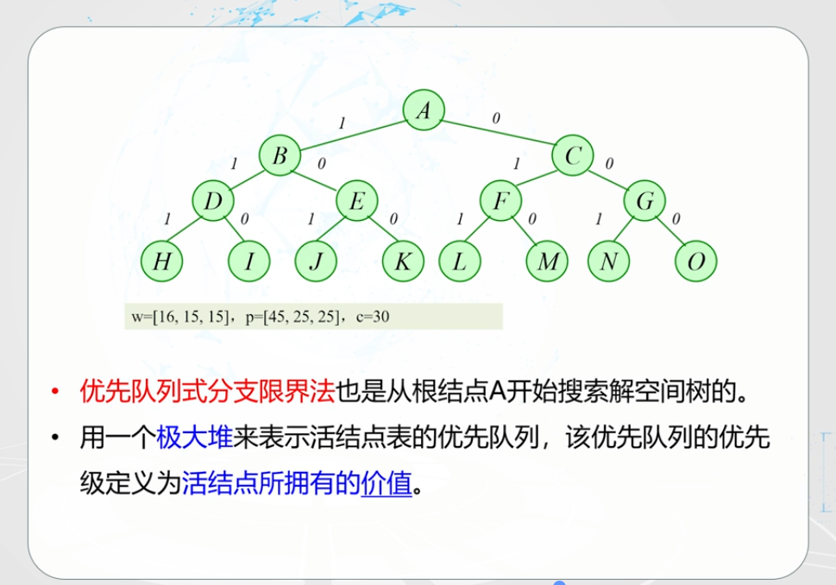

Slide 24
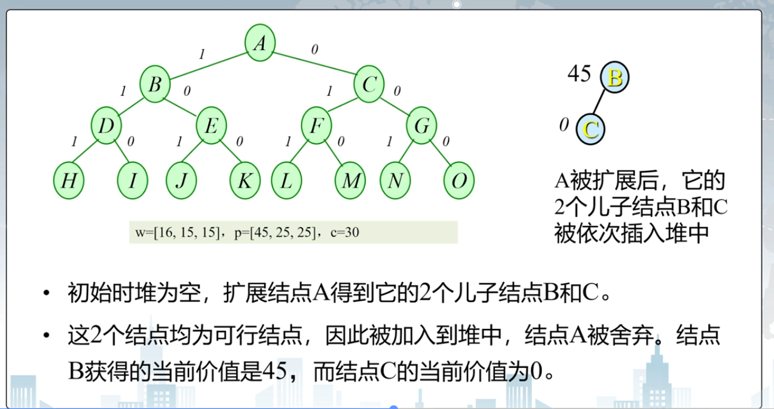

Slide 25
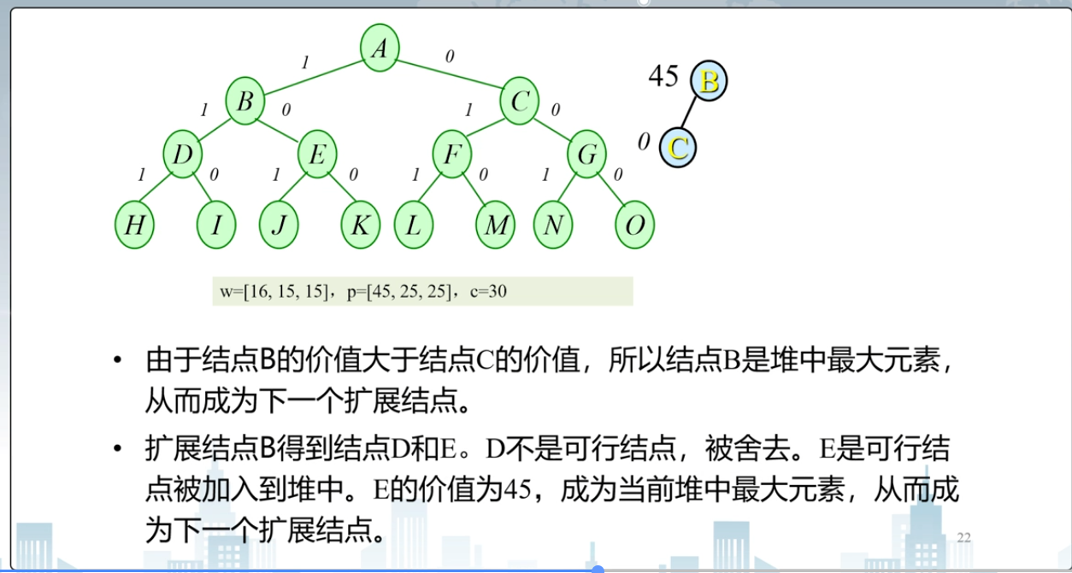

Slide 26
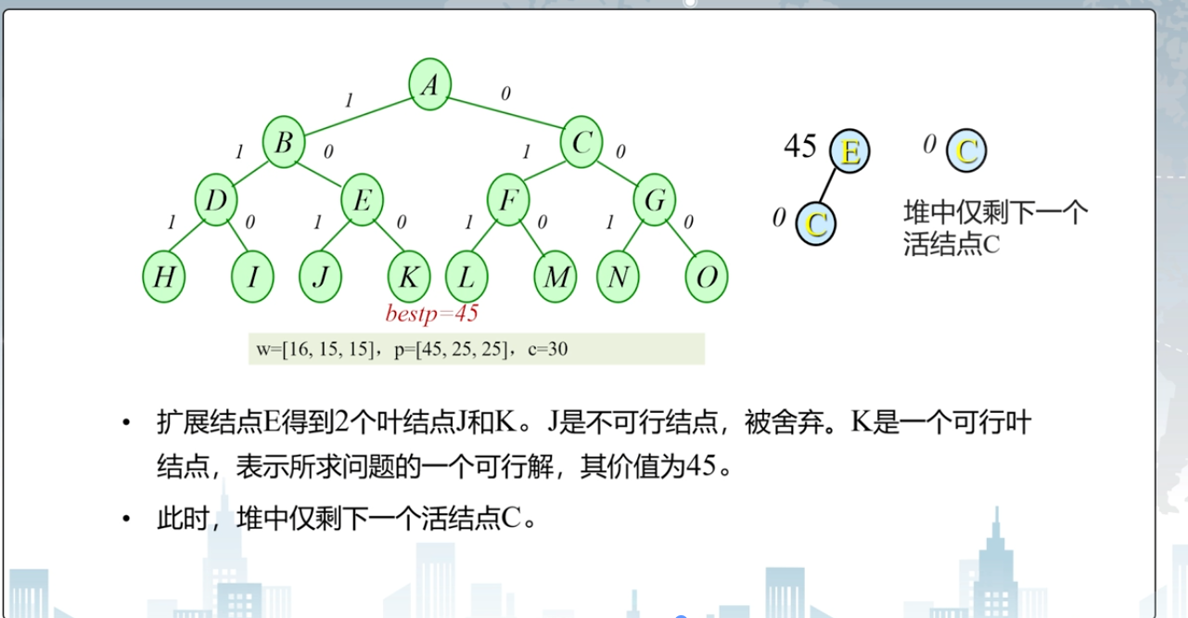

Slide 27
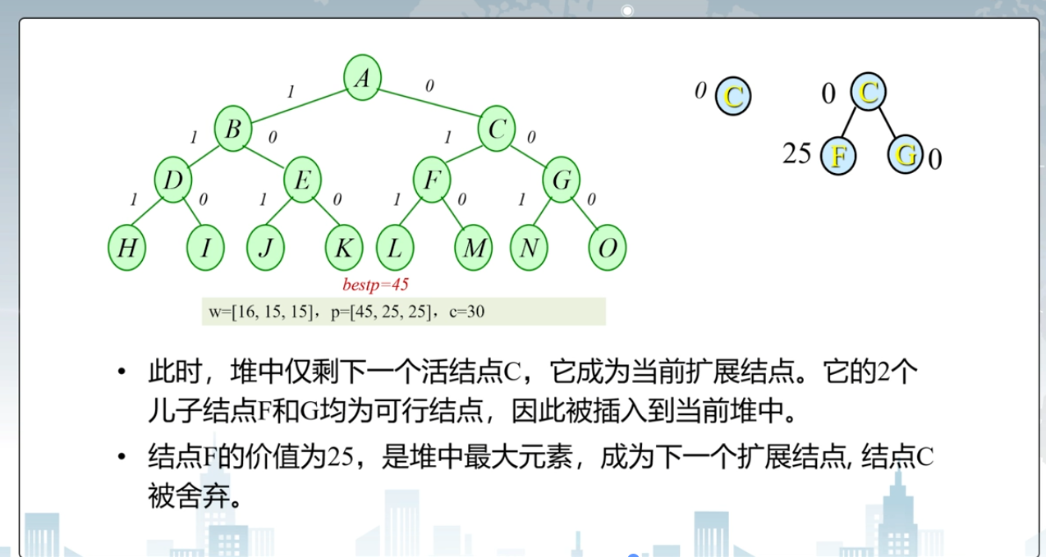
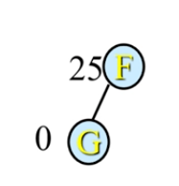

Slide 28
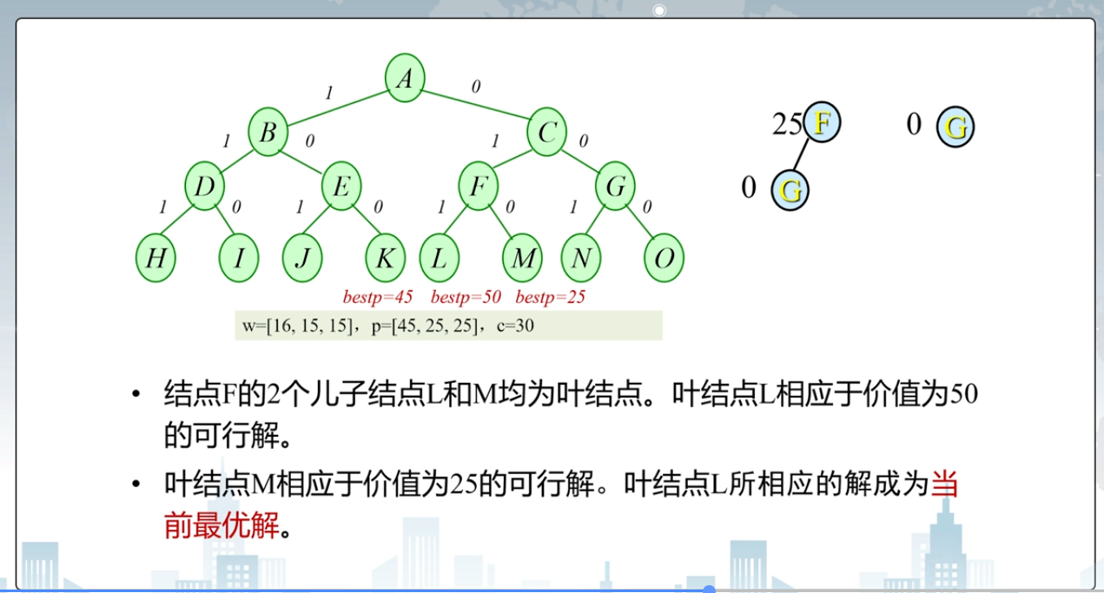

Slide 29
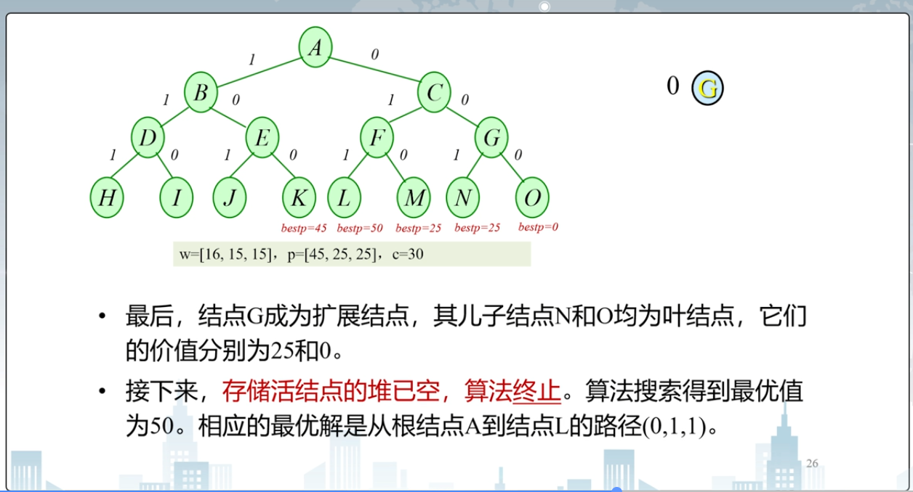

Slide 30
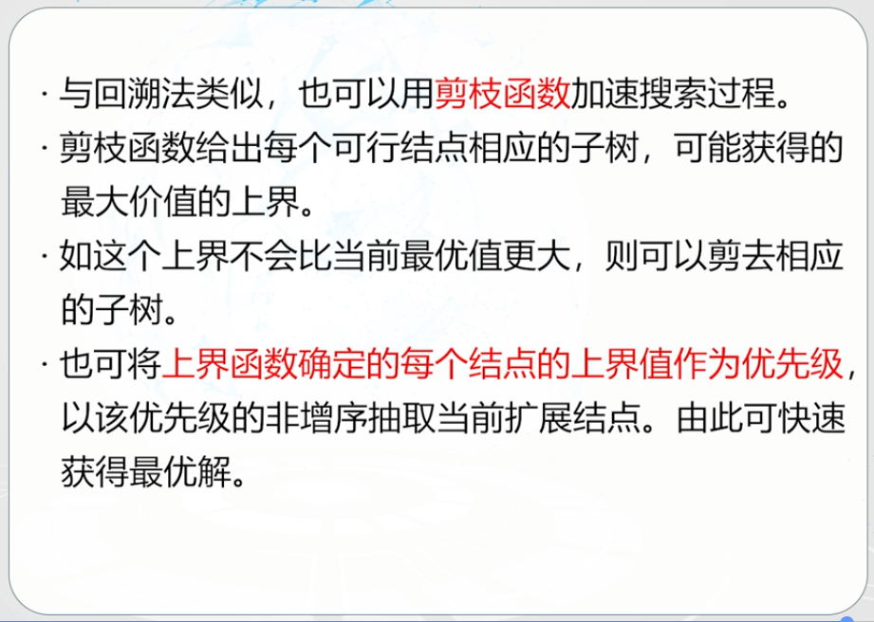

Slide 31
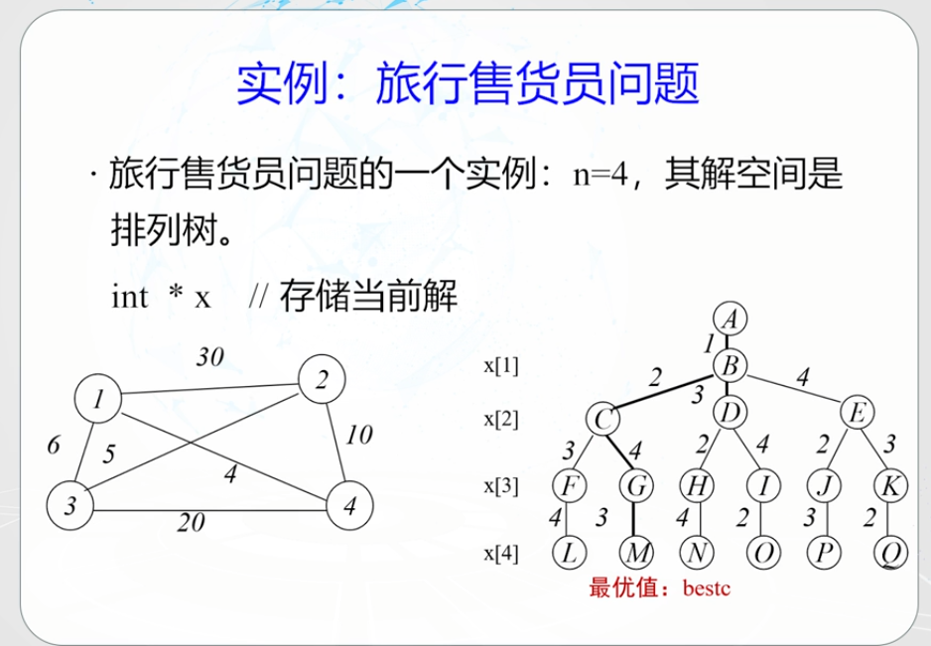

Slide 32
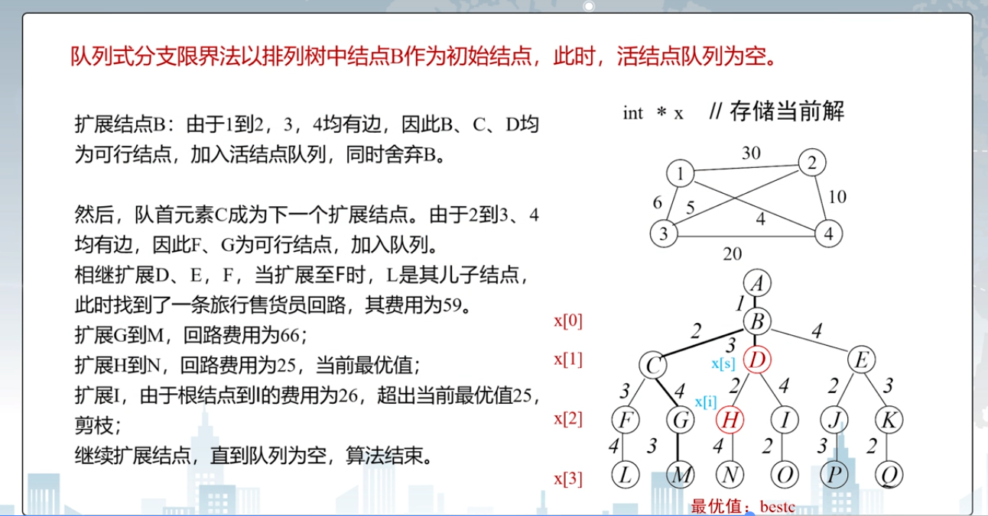
C、D、E

Slide 33
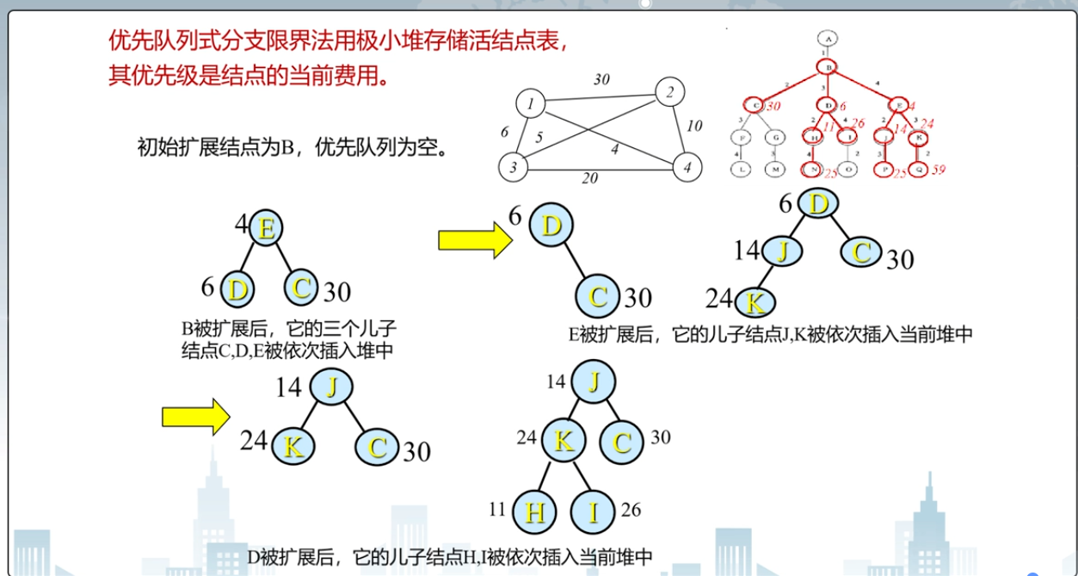
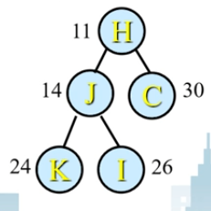

Slide 34
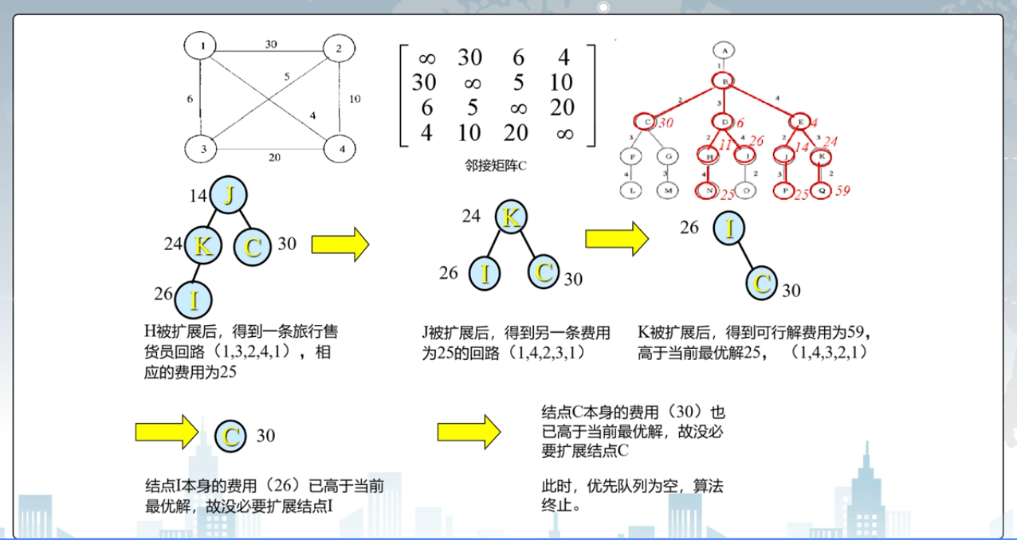

Slide 35
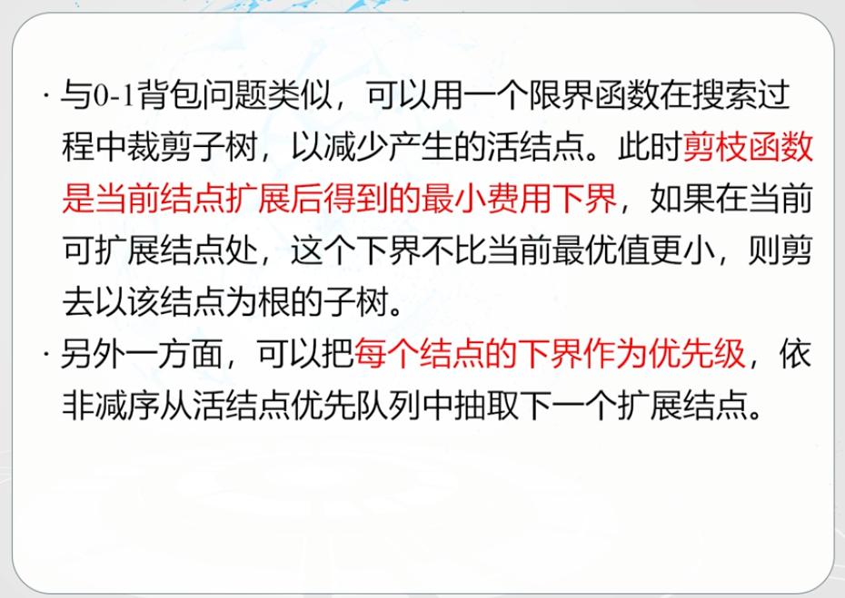

Slide 36
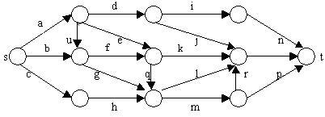
6.2 单源最短路径问题
1. 问题描述
下面以一个例子来说明单源最短路径问题：在下图所给的有向图G中，每一边都有一个非负边权。要求图G的从源顶点s到目标顶点t之间的最短路径。

Slide 37
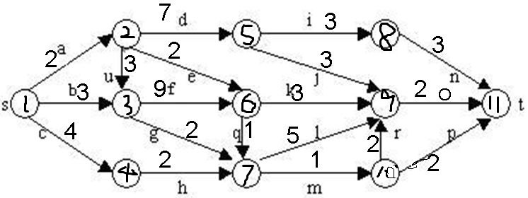

Slide 38
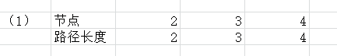
6.2 单源最短路径问题
用队列式(FIFO)分支限界法。
算法从G的源点s和空队列开始。结点s被扩展之后，他的儿子结点2,3,4倍一次插入队列当中。然后取出队头元素，进行下一步扩展。保证每一次扩展时，源到当前节点的和都是最小的。

Slide 39
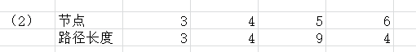
6.2 单源最短路径问题
用队列式(FIFO)分支限界法。
取出结点2，它有3个子树。结点2沿边u扩展到3时，路径长度为5，而结点3的当前路径为3，没有得到优化，该子树被剪掉。结点2沿边d扩展节点5时，路径长度为9。结点2沿边e扩展节点6时，路径长度为9。将他们加入优先队列

Slide 40
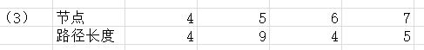
6.2 单源最短路径问题
用队列式(FIFO)分支限界法。
取出头结点3，它有2个子树。结点3沿f边扩展到结点6时，该路径长度为12，而结点6的当前路径为4，该路径没有被优化，该子树被剪枝。结点3沿g扩展到7时，该路径长度为5，将7加入到优先队列。

Slide 41
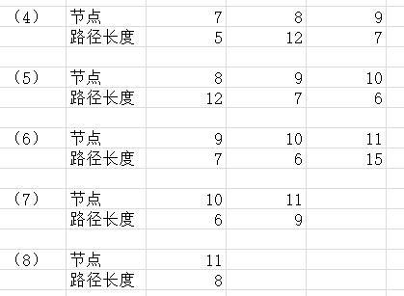
6.2 单源最短路径问题
用队列式(FIFO)分支限界法。
重复上面操作直到队列为空。s到各个结点的最短路径。

Slide 42
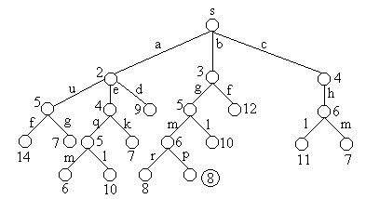
6.2 单源最短路径问题
下图是用优先队列式分支限界法解有向图G的单源最短路径问题产生的解空间树。其中，每一个结点旁边的数字表示该结点所对应的当前路长。

Slide 43
6.2 单源最短路径问题
2. 算法思想
解单源最短路径问题的优先队列式分支限界法用一极小堆来存储活结点表。其优先级是结点所对应的当前路长。
算法从图G的源顶点s和空优先队列开始。结点s被扩展后，它的儿子结点被依次插入堆中。此后，算法从堆中取出具有最小当前路长的结点作为当前扩展结点，并依次检查与当前扩展结点相邻的所有顶点。如果从当前扩展结点i到顶点j有边可达，且从源出发，途经顶点i再到顶点j的所相应的路径的长度小于当前最优路径长度，则将该顶点作为活结点插入到活结点优先队列中。这个结点的扩展过程一直继续到活结点优先队列为空时为止。

Slide 44
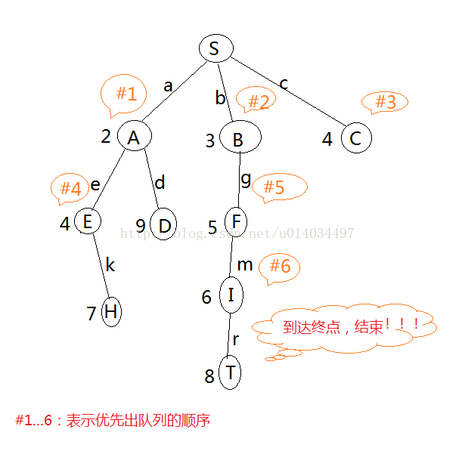

Slide 45
6.2 单源最短路径问题
3. 剪枝策略
在算法扩展结点的过程中，一旦发现一个结点的下界不小于当前找到的最短路长，则算法剪去以该结点为根的子树。
在算法中，利用结点间的控制关系进行剪枝。从源顶点s出发，2条不同路径到达图G的同一顶点。由于两条路径的路长不同，因此可以将路长长的路径所对应的树中的结点为根的子树剪去。

Slide 46
6.2 单源最短路径问题
while (true)
{ // 搜索问题的解空间
for (int j=1;j<=n;j++)
if(a[enode.i][j] < Float.MAX_VALUE && enode.length+a[enode.i][j] < dist[j])
{ // 顶点i到顶点j可达，且满足控制约束
dist[j]=enode.length+a[enode.i][j];
p[j]=enode.i;
HeapNode node = new HeapNode(j,dist[j]);
heap.put(node); // 加入活结点优先队列
}
if (heap.isEmpty()) break;
else enode = (HeapNode) heap.removeMin();
}
顶点I和j间有边，且此路径长小于原先从原点到j的路径长

Slide 47
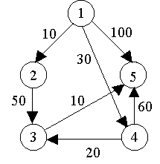
6.2 单源最短路径问题

Slide 48
6.3 装载问题
1. 问题描述
有一批共个集装箱要装上2艘载重量分别为C1和C2的轮船，其中集
装箱i的重量为Wi，且
装载问题要求确定是否有一个合理的装载方案可将这个集装箱装上这2艘轮船。如果有，找出一种装载方案。
容易证明：如果一个给定装载问题有解，则采用下面的策略可得到最优装载方案。
(1)首先将第一艘轮船尽可能装满；
(2)将剩余的集装箱装上第二艘轮船。

Slide 49
6.3 装载问题
2. 队列式分支限界法
在算法的while循环中，首先检测当前扩展结点的左儿子结点是否为可行结点。如果是则将其加入到活结点队列中。然后将其右儿子结点加入到活结点队列中(右儿子结点一定是可行结点)。2个儿子结点都产生后，当前扩展结点被舍弃。
活结点队列中的队首元素被取出作为当前扩展结点，由于队列中每一层结点之后都有一个尾部标记-1，故在取队首元素时，活结点队列一定不空。当取出的元素是-1时，再判断当前队列是否为空。如果队列非空，则将尾部标记-1加入活结点队列，算法开始处理下一层的活结点。

Slide 50
6.3 装载问题
队列式分支限界法
解装载问题的队列式分支限界法仅求出所要求的最优值，稍后进一步构造最优解。
首先检测当前扩展结点的左儿子结点是否为可行结点。如果是，则将其加入到活结点队列Q中。
然后，将其右儿子结点加入到活结点队列中(右儿子结点一定是可行结点)。2个儿子结点都产生后，当前扩展结点被舍弃。
活结点队列中，队首元素被取出作为当前扩展结点。
活结点队列已空，算法终止。

Slide 51
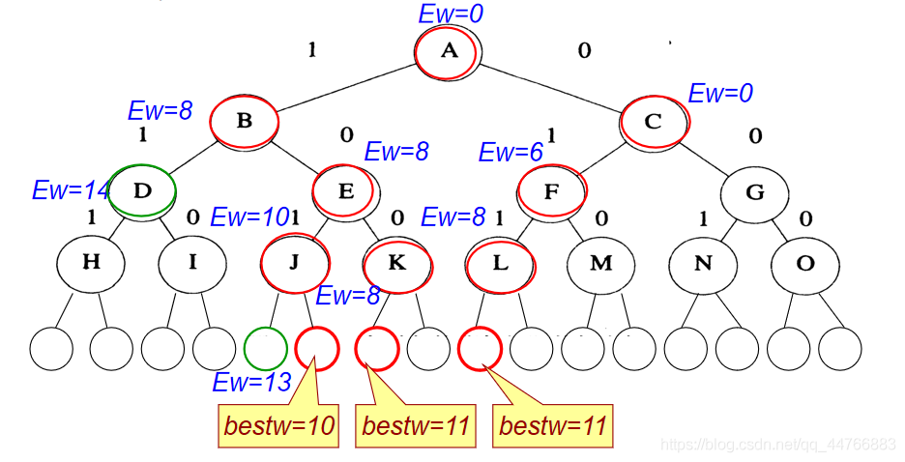
例如 n=4, c1=12, w=[8, 6, 2, 3].

Slide 52
6.3 装载问题
2. 队列式分支限界法
while (true)
{
if (ew + w[i] <= c) enQueue(ew + w[i], i); // 检查左儿子结点
enQueue(ew, i); //右儿子结点总是可行的
ew = ((Integer) queue.remove()).intValue(); // 取下一扩展结点
if (ew == -1)
{ if (queue.isEmpty()) return bestw;
queue.put(new Integer(-1)); // 同层结点尾部标志
ew = ((Integer) queue.remove()).intValue(); // 取下一扩展结点
i++; // 进入下一层 } }

Slide 53
6.3 装载问题
3. 算法的改进
节点的左子树表示将此集装箱装上船，右子树表示不将此集装箱装上船。设bestw是当前最优解；ew是当前扩展结点所相应的重量；r是剩余集装箱的重量。则当ew+r≤bestw时，可将其右子树剪去，因为此时若要船装最多集装箱，就应该把此箱装上船。
另外，为了确保右子树成功剪枝，应该在算法每一次进入左子树的时候更新bestw的值。

Slide 54
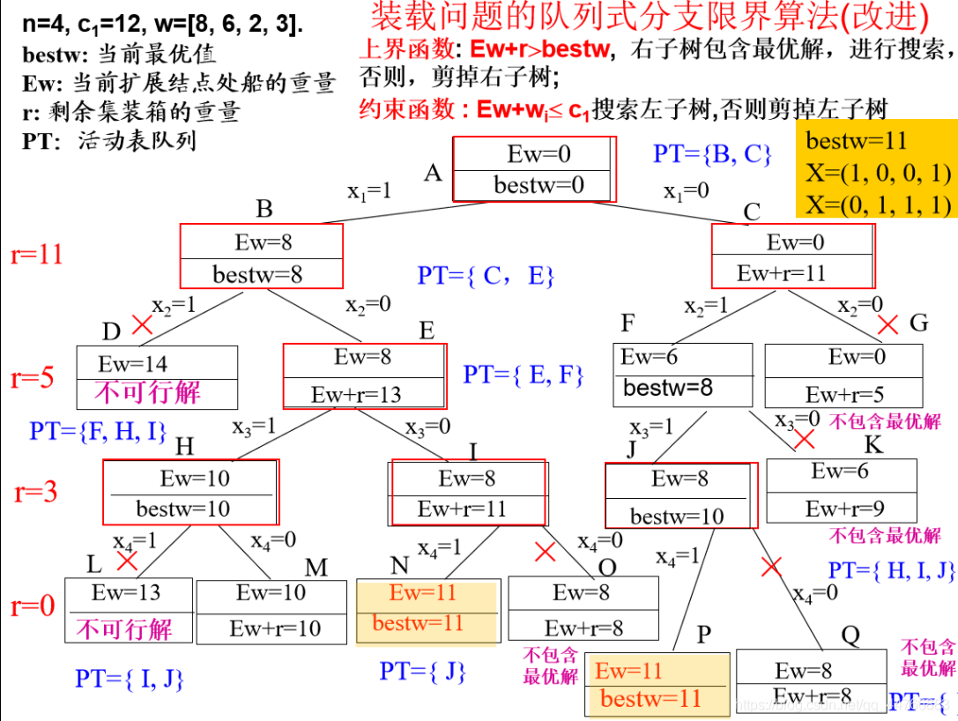
https://blog.csdn.net/qq_44766883/article/details/106904355

Slide 55
6.3 装载问题
右儿子剪枝
3. 算法的改进
提前更新bestw
// 检查左儿子结点
int wt = ew + w[i];
if (wt <= c)
{ // 可行结点
if (wt > bestw) bestw = wt;
// 加入活结点队列
if (i < n)
queue.put(new Integer(wt));
}
// 检查右儿子结点
if (ew + r > bestw && i < n)
// 可能含最优解
queue.put(new Integer(ew));
ew=((Integer)queue.remove())
.intValue();
// 取下一扩展结点

Slide 56
6.3 装载问题
4. 构造最优解
为了在算法结束后能方便地构造出与最优值相应的最优解，算法必须存储相应子集树中从活结点到根结点的路径。为此目的，可在每个结点处设置指向其父结点的指针，并设置左、右儿子标志。
private static class QNode
{ QNode parent; // 父结点
boolean leftChild; // 左儿子标志
int weight; // 结点所相应的载重量

Slide 57
6.3 装载问题
找到最优值后，可以根据parent回溯到根节点，找到最优解。
// 构造当前最优解
for (int j = n; j > 0; j--)
{
bestx[j] = (e.leftChild) ? 1 : 0;
e = e.parent;
}

Slide 58
6.3 装载问题
5. 优先队列式分支限界法
解装载问题的优先队列式分支限界法用最大优先队列存储活结点表。活结点x在优先队列中的优先级定义为从根结点到结点x的路径所相应的载重量再加上剩余集装箱的重量之和。
优先队列中优先级最大的活结点成为下一个扩展结点。以结点x为根的子树中所有结点相应的路径的载重量不超过它的优先级。子集树中叶结点所相应的载重量与其优先级相同。
在优先队列式分支限界法中，一旦有一个叶结点成为当前扩展结点，则可以断言该叶结点所相应的解即为最优解。此时可终止算法。

Slide 59
6.3 装载问题
优先队列式分支限界法
解装载问题的优先队列式分支限界法用最大优先队列存储活结点表。
活结点x在优先队列中的优先级定义为从根结点到结点x的路径所相应的载重量Ew(即：当前扩展结点船的载重量Ew)再加上剩余集装箱的重量r之和（即：将上界Ew+r定义为结点优先级）。
优先队列中优先级最大的活结点成为下一个扩展结点。
子集树中叶结点所相应的载重量与其优先级（上界值）相同，即：该叶子结点的上界值等于当前叶子结点处船的重量Ew。
在优先队列式分支限界法中，一旦有一个叶结点成为当前扩展结点，则可以断言该叶结点所相应的解即为最优解。此时可终止算法。

Slide 60
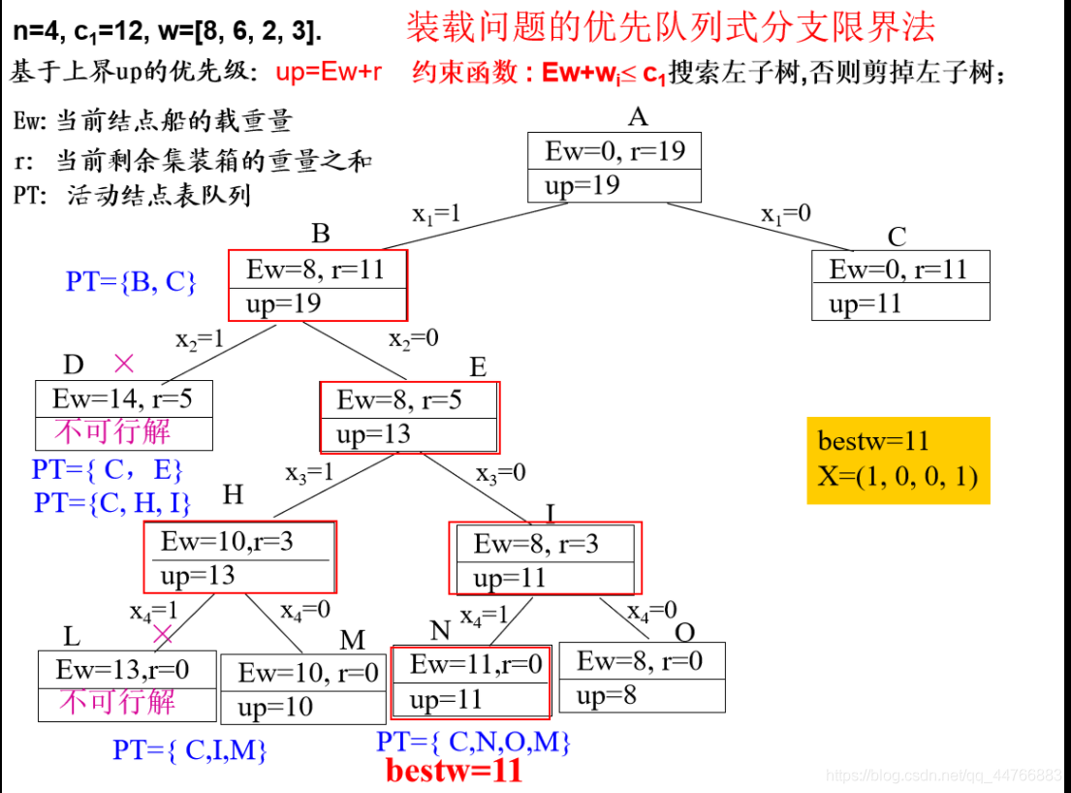
https://blog.csdn.net/qq_44766883/article/details/106904355

Slide 61
例：n=3, c₁=50, w=[40,40,10]

Slide 62
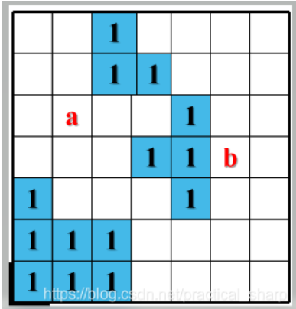
6.4 布线问题
问题描述
印刷电路板将布线区域划分成n*n个方格阵列，精确的电路布线问题要求确定连接方格a的中点到方格b的中点的最短布线问题。在布线时，电路只能沿着直线或直角布线。为了避免线路相交，已布了线的方格做了封锁标记，其他线路不允许穿过被封锁的方格。

Slide 63
6.4 布线问题
算法的思想
解此问题的队列式分支限界法从起始位置a开始将它作为第一个扩展结点。与该扩展结点相邻并且可达的方格成为可行结点被加入到活结点队列中，并且将这些方格标记为1，即从起始方格a到这些方格的距离为1。
接着，算法从活结点队列中取出队首结点作为下一个扩展结点，并将与当前扩展结点相邻且未标记过的方格标记为2，并存入活结点队列。这个过程一直继续到算法搜索到目标方格b或活结点队列为空时为止。即加入剪枝的广度优先搜索。

Slide 64
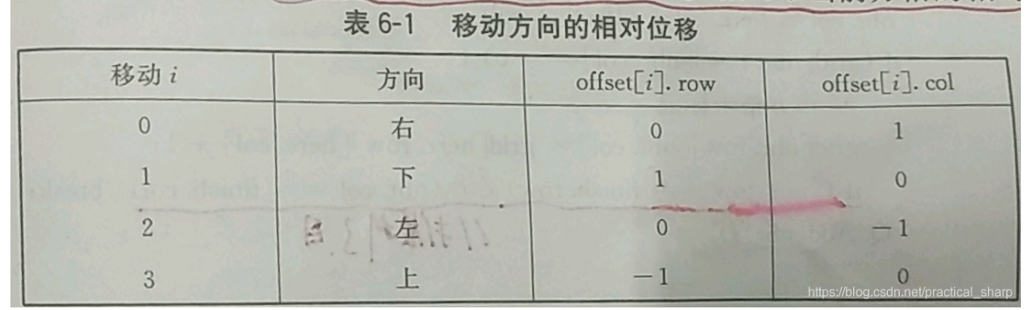
6.4 布线问题
问题分析
布线问题的解空间是一个图结构。
解决的思路采用分支限界法，从起始节点开始不断扩展，直到目的节点结束，得到最短的路径长度(即最优值)；然后从目的节点往回回溯，逐步求得最优解。
解题步骤
创建一个表示节点的结构体Position，其包含两个int变量，x，y分别表示当前节点所在的行数，列数；
创建一个二维数组grid[][]，表示当前的电路板，初始时，grid[i][j]=0表示可以布线，grid[i][j]=1表示该节点被封锁，不能布线。为了便于处理方格边界的问题，约定在原有的方格阵列四周增设一道围墙，这些附加方格全部标记为1，不允许扩展。
创建一个队列Q，用来扩展活结点表，初始时队列为空，将起始节点的四周的可扩展节点全部加入队列，不断循环，求解最优值，直到队列为空为止。本题采用队列式分支限界法求解；
创建位移矩阵offset[][]，表示当前节点向上下左右扩展的相对位移

Slide 65
6.4 布线问题
输入
输入共有n+3行
第一行包括两个数，n，m表示电路板是一个n*m的方格阵列
第二行包括两个数，row1，col1，表示起始点的行号和列号
第三行包括两个数，row2，col2，表示目标点的行号和列号
然后输入n行，每行m个数，0或1，表示电路板的封锁情况
数据规模：
0<=m<=100
0<=n<=100

Slide 66
输出
输出只有一行
表示从起始点到目的点的最短距离
样例输入
7 7
3 2
4 6
0 0 1 0 0 0 0
0 0 1 1 0 0 0
0 0 0 0 1 0 0
0 0 0 1 1 0 0
1 0 0 0 1 0 0
1 1 1 0 0 0 0
1 1 1 0 0 0 0
样例输出
9

Slide 67
6.4 布线问题
Position [] offset = new Position [4];
offset[0] = new Position(0, 1); // 右
offset[1] = new Position(1, 0); // 下
offset[2] = new Position(0, -1); // 左
offset[3] = new Position(-1, 0); // 上
定义移动方向的相对位移
设置边界的围墙
for (int i = 0; i <= size + 1; i++)
{
grid[0][i] = grid[size + 1][i] = 1; // 顶部和底部
grid[i][0] = grid[i][size + 1] = 1; // 左翼和右翼
}

Slide 68
6.4 布线问题
for (int i = 0; i < numOfNbrs; i++)
{ nbr.row = here.row + offset[i].row;
nbr.col = here.col + offset[i].col;
if (grid[nbr.row][nbr.col] == 0)
{ // 该方格未标记
grid[nbr.row][nbr.col] = grid[here.row][here.col] + 1;
if ((nbr.row == finish.row) && (nbr.col == finish.col)) break;
q.put(new Position(nbr.row, nbr.col));
}
}
找到目标位置后，可以通过回溯方法找到这条最短路径。

Slide 69
6.5 0-1背包问题
算法的思想
首先，要对输入数据进行预处理，将各物品依其单位重量价值从大到小进行排列。
在下面描述的优先队列分支限界法中，节点的优先级由已装袋的物品价值加上剩下的最大单位重量价值的物品装满剩余容量的价值和。
算法首先检查当前扩展结点的左儿子结点的可行性。如果该左儿子结点是可行结点，则将它加入到子集树和活结点优先队列中。当前扩展结点的右儿子结点一定是可行结点，仅当右儿子结点满足上界约束时才将它加入子集树和活结点优先队列。当扩展到叶节点时为问题的最优值。
https://blog.csdn.net/qq_44766883/article/details/106912033

Slide 70
6.5 0-1背包问题
问题描述
给定n种物品和一个背包。物品i的重量是wi，其价值为vi，背包的容量为c。
应如何选择装入背包的物品，使得装入背包中物品的总价值最大?
在选择装入背包的物品时，对每种物品i只有2种选择，即装入背包或不装入背包。不能将物品i装入背包多次，也不能只装入部分的物品i。
算法的思想
首先，要对输入数据进行预处理，将各物品依其单位重量价值从大到小进行排列。
在实现时，由Bound计算当前结点处的上界。在解空间树的当前扩展结点处，仅当要进入右子树时才计算右子树的上界Bound，以判断是否将右子树剪。进入左子树时不需要计算上界，因为其上界与其父节点上界相同。
在优先队列分支限界法中，结点的优先级定义为：以结点的价值上界作为优先级（由bound函数计算出）

Slide 71
6.5 0-1背包问题
步骤
算法首先根据基于可行结点相应的子树最大价值上界优先级，从堆中选择一个节点（根节点）作为当前可扩展结点。
检查当前扩展结点的左儿子结点的可行性。
如果左儿子结点是可行结点，则将它加入到子集树和活结点优先队列中。
当前扩展结点的右儿子结点一定是可行结点，仅当右儿子结点满足上界函数约束时,才将它加入子集树和活结点优先队列。
当扩展到叶节点时，算法结束，叶子节点对应的解即为问题的最优值。

Slide 72
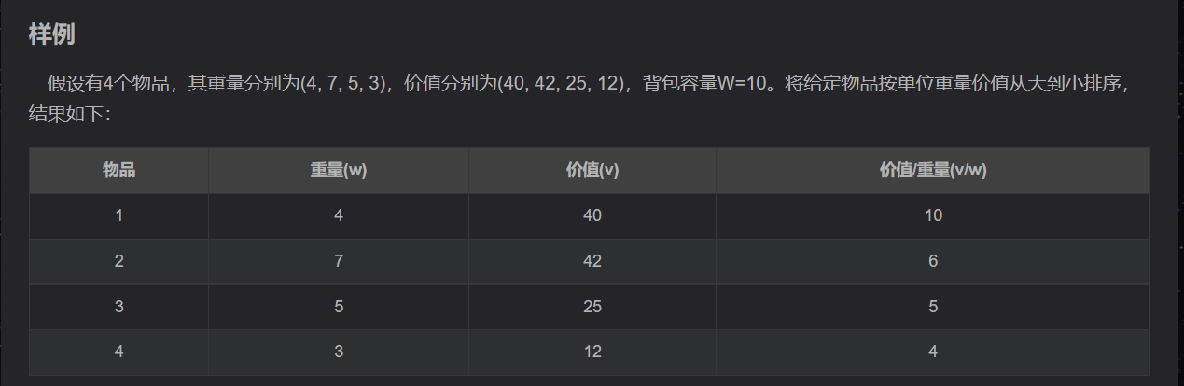
6.5 0-1背包问题

Slide 73
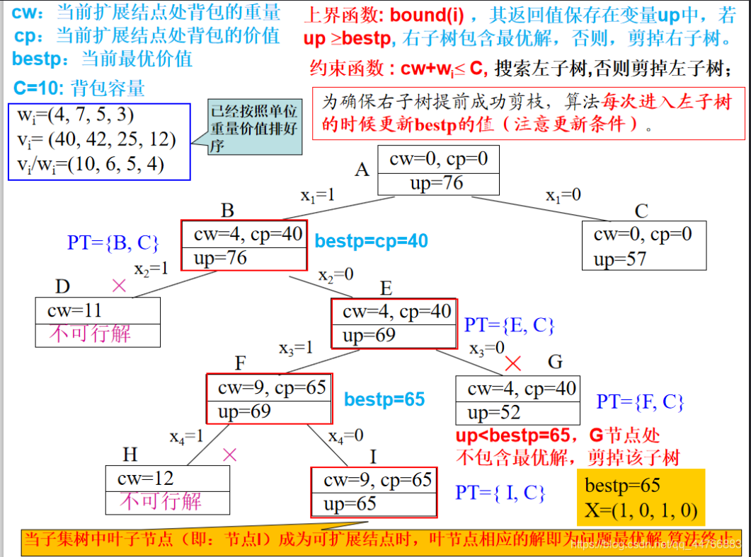
6.5 0-1背包问题

Slide 74
6.5 0-1背包问题
上界函数
while (i <= n && w[i] <= cleft) // n表示物品总数，cleft为剩余空间
{
cleft -= w[i]; //w[i]表示i所占空间
b += p[i]; //p[i]表示i的价值
i++;
}
if (i <= n) b += p[i] / w[i] * cleft; // 装填剩余容量装满背包
return b; //b为上界函数

Slide 75
6.5 0-1背包问题
while (i != n + 1)
{// 非叶结点
double wt = cw + w[i];
if (wt <= c)
{// 左儿子结点为可行结点
if (cp + p[i] > bestp) bestp = cp + p[i];
addLiveNode(up,cp + p[i],cw + w[i],i + 1, enode, true);
}
up = bound(i + 1);
if (up >= bestp) //检查右儿子节点
addLiveNode(up,cp,cw,i + 1, enode, false);
// 取下一个扩展节点（略）
}
分支限界搜索过程

Slide 76
6.5 0-1背包问题

Slide 77
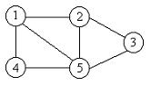
6.6 最大团问题
问题描述
给定无向图G=(V，E)。如果U⊆V，且对任意u，v∈U有(u，v)∈E，则称U是G的完全子图。G的完全子图U是G的团当且仅当U不包含在G的更大的完全子图中。G的最大团是指G中所含顶点数最多的团。
下图G中，子集{1，2}是G的大小为2的完全子图。这个完全子图不是团，因为它被G的更大的完全子图{1，2，5}包含。{1，2，5}是G的最大团。{1，4，5}和{2，3，5}也是G的最大团。

Slide 78
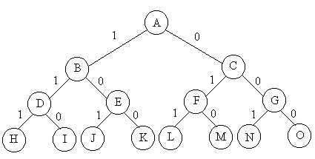
问题的解空间？
图G的最大团和最大独立集问题都可以看作是图G的顶点集V的子集选取问题。因此可以用子集树表示问题的解空间。
1
2
3
4
5

Slide 79
6.6 最大团问题
2. 上界函数
用变量cliqueSize表示与该结点相应的团的顶点数；level表示结点在子集空间树中所处的层次；用cliqueSize +n-level+1作为顶点数上界upperSize的值。
在此优先队列式分支限界法中，upperSize实际上也是优先队列中元素的优先级。算法总是从活结点优先队列中抽取具有最大upperSize值的元素作为下一个扩展元素。

Slide 80
6.6 最大团问题
3. 算法思想
子集树的根结点是初始扩展结点，对于这个特殊的扩展结点，其cliqueSize的值为0。
算法在扩展内部结点时，首先考察其左儿子结点。在左儿子结点处，将顶点i加入到当前团中，并检查该顶点与当前团中其他顶点之间是否有边相连。当顶点i与当前团中所有顶点之间都有边相连，则相应的左儿子结点是可行结点，将它加入到子集树中并插入活结点优先队列，否则就不是可行结点。
接着继续考察当前扩展结点的右儿子结点。当upperSize>bestn时，右子树中可能含有最优解，此时将右儿子结点加入到子集树中并插入到活结点优先队列中。

Slide 81
6.6 最大团问题
算法的while循环的终止条件是遇到子集树中的一个叶结点(即n+1层结点)成为当前扩展结点。
对于子集树中的叶结点，有upperSize＝cliqueSize。此时活结点优先队列中剩余结点的upperSize值均不超过当前扩展结点的upperSize值，从而进一步搜索不可能得到更大的团，此时算法已找到一个最优解。

Slide 82
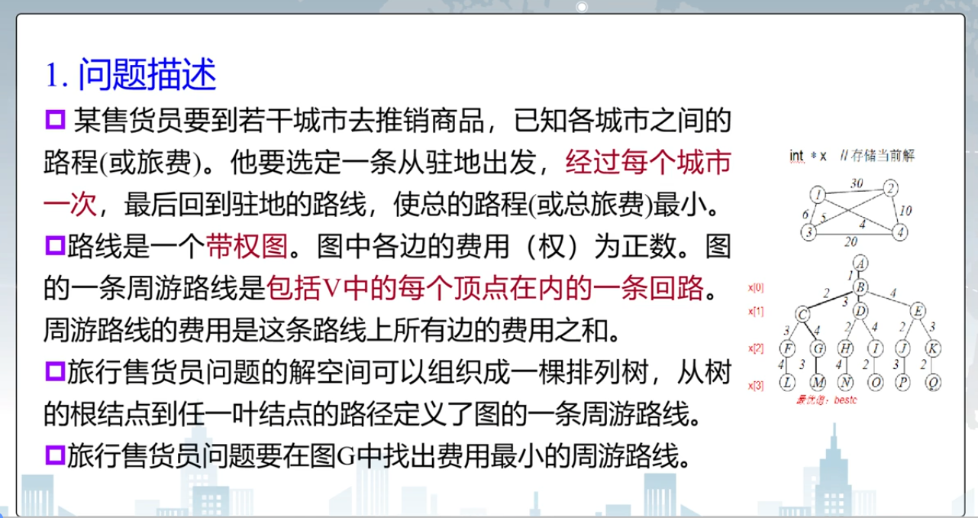
6.7 旅行售货员问题
1. 问题描述
某售货员要到若干城市去推销商品，已知各城市之间的路程(或旅费)。他要选定一条从驻地出发，经过每个城市一次，最后回到驻地的路线，使总的路程(或总旅费)最小。
路线是一个带权图。图中各边的费用（权）为正数。图的一条周游路线是包括V中的每个顶点在内的一条回路。周游路线的费用是这条路线上所有边的费用之和。
旅行售货员问题的解空间可以组织成一棵树，从树的根结点到任一叶结点的路径定义了图的一条周游路线。旅行售货员问题要在图G中找出费用最小的周游路线。

Slide 83
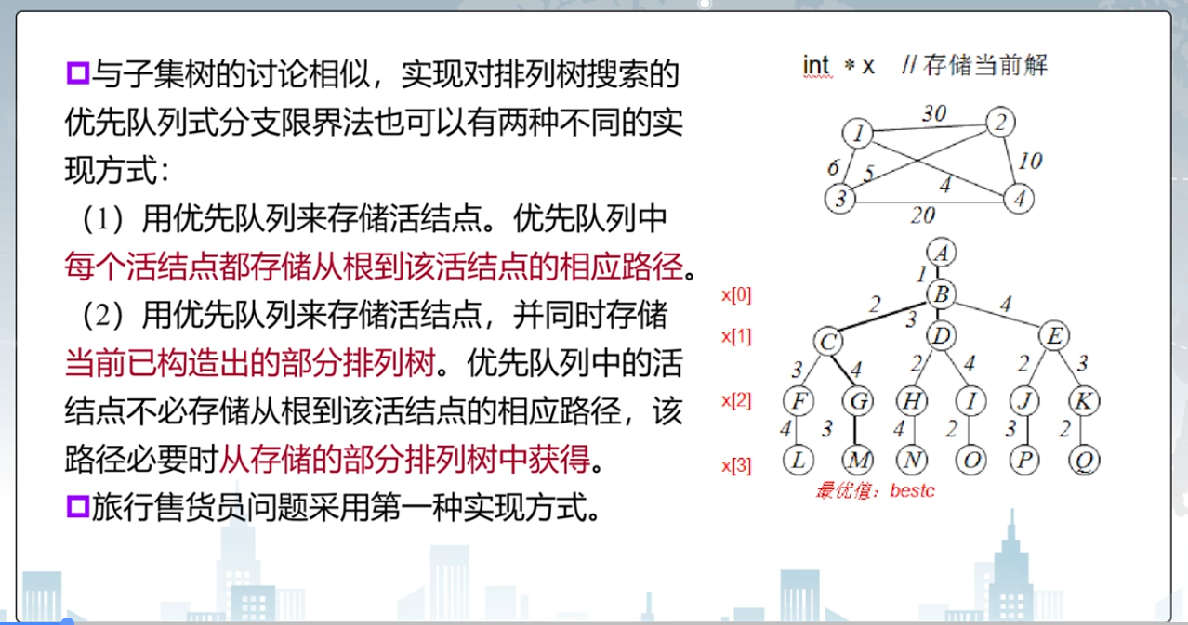
6.7 旅行售货员问题

Slide 84
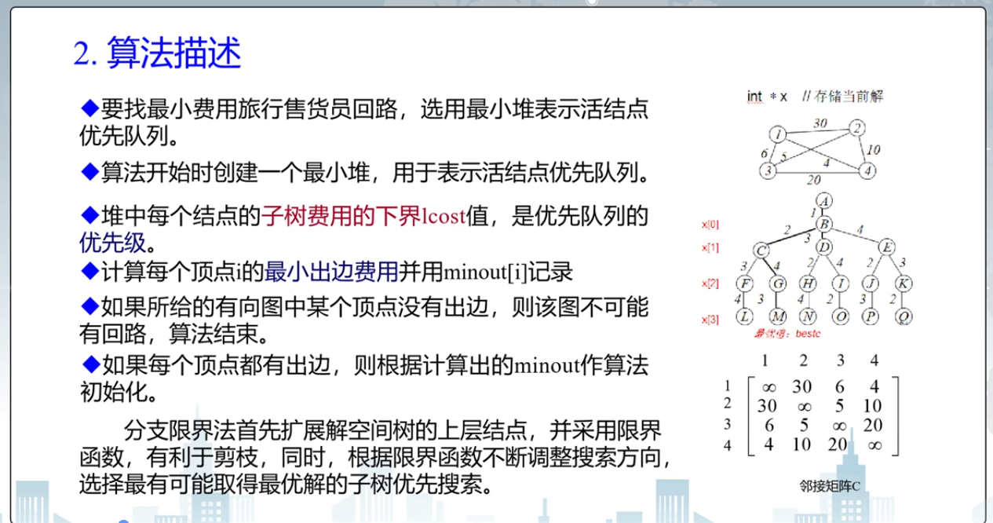
6.7 旅行售货员问题

Slide 85

6.7 旅行售货员问题

Slide 86

6.7 旅行售货员问题

Slide 87

6.7 旅行售货员问题

Slide 88

6.7 旅行售货员问题

Slide 89

6.7 旅行售货员问题

Slide 90

6.7 旅行售货员问题

Slide 91

6.7 旅行售货员问题

Slide 92

6.7 旅行售货员问题

Slide 93

6.7 旅行售货员问题

Slide 94

6.7 旅行售货员问题

Slide 95

6.7 旅行售货员问题

Slide 96

6.7 旅行售货员问题

Slide 97
6.9 批处理作业问题
1. 问题的描述
给定n个作业的集合J={J1,J2,…,Jn}。每一个作业Ji都有2项任务要分别在2台机器上完成。每一个作业必须先由机器1处理，然后再由机器2处理。作业Ji需要机器j的处理时间为tji，i=1,2,…,n；j=1,2。对于一个确定的作业调度，设是Fji是作业i在机器j上完成处理的时间。则所有作业在机器2上完成处理的时间和
称为该作业调度的完成时间和。批处理作业调度问题要求对于给定的n个作业，制定最佳作业调度方案，使其完成时间和达到最小。

Slide 98
6.9 批处理作业问题
2. 限界函数
在结点E处相应子树中叶结点完成时间和的下界是：
注意到如果选择Pk，使t1pk在k>=r+1时依非减序排列，S1则取得极小值。同理如果选择Pk使t2pk依非减序排列，则S2取得极小值。
这可以作为优先队列式分支限界法中的限界函数。

Slide 99
6.9 批处理作业问题
3. 算法描述
算法的while循环完成对排列树内部结点的有序扩展。在while循环体内算法依次从活结点优先队列中取出具有最小bb值（完成时间和下界）的结点作为当前扩展结点，并加以扩展。
首先考虑enode.s=n的情形，当前扩展结点enode是排列树中的叶结点。enode.sf2是相应于该叶结点的完成时间和。当enode.sf2 < bestc时更新当前最优值bestc和相应的当前最优解bestx。
当enode.s<n时，算法依次产生当前扩展结点enode的所有儿子结点。对于当前扩展结点的每一个儿子结点node，计算出其相应的完成时间和的下界bb。当bb < bestc时，将该儿子结点插入到活结点优先队列中。而当bb≥ bestc时，可将结点node舍去。

Slide 100
6.9 批处理作业问题
3. 算法描述
do
{
if (enode.s == n ) {// 叶结点
if (enode.sf2 < bestc) {
bestc = enode.sf2;
for (int i = 0; i < n; i++)
bestx[i] = enode.x[i];
}
}
当enode.sf2<bestc时，更新当前最优值beste和相应的最优解bestx

Slide 101
6.9 批处理作业问题
3. 算法描述
else // 产生当前扩展结点的儿子结点
for (int i = enode.s; i < n; i++) {
MyMath.swap(enode.x, enode.s,i);
int [] f= new int [3];
int bb=bound(enode,f);
if (bb < bestc ) {
HeapNode node=new HeapNode(enode,f,bb,n);
heap.put(node); }
MyMath.swap(enode.x, enode.s,i);
} // 完成结点扩展
当bb<bestc时，将儿子结点插入到活结点优先队列中

Slide 102


